Slide 1
Die Erfolgskonzeption externer Rechnungslegung
Eine Analyse bilanztheoretischer Zusammenhänge unter besonderer Berücksichtigung des ökonomischen Gewinns
Institut für Rechnungslegung und Wirtschaftsprüfung
Yannic Dust
Prof. Dr. Hans-Jürgen Kirsch

Slide 2
Towards Data Analytics-Driven Supply Chain Performance Measurement Systems
Development of a conceptual framework and a supportive guideline for the adoption of Data Analytics in Supply Chain Performance Measurement Systems
Lehrstuhl für Wirtschaftsinformatik und Logistik
Raquel Gama Soares de Mello
Prof. Dr.-Ing. Bernd Hellingrath
Notes:
https://www.belichtungswert.de/bilder/bewerbungsfotos-muenchen-modern-frau-dunkler-hintergrund-arme-verschraenkt.jpg

Slide 3
Complexity-based Selection and
Implementation of Heterarchical
Production Planning and Control
Architectures
Lehrstuhl für Wirtschaftsinformatik und Logistik
Dennis Horstkemper
Prof. Dr.-Ing. Bernd Hellingrath

Slide 4
Consequences of Corporate Social Responsibility for Investment Decisions
Evidence from Mergers and Acquisitions, Corporate Climate Action, and Social Media Disclosures
Lehrstuhl für BWL, insb. Internationale Unternehmensrechnung
Florian Kooke
Prof. Dr. Peter Kajüter

Slide 5
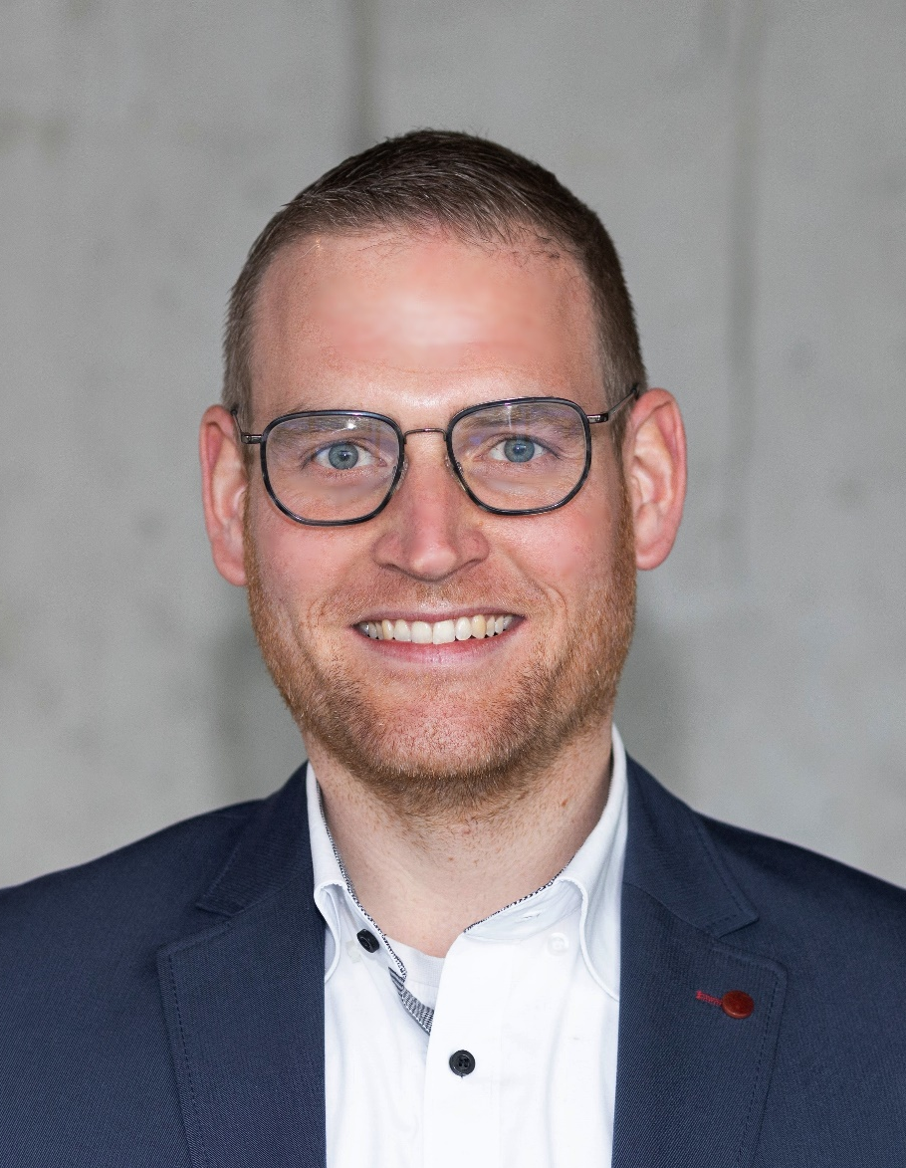
The Relevance of Individual Work for Team Collaboration in Digital Environments
Lehrstuhl für Wirtschaftsinformatik und Interorganisationssysteme
Simon Lansmann
Prof. Dr. Stefan Klein
Notes:
https://www.belichtungswert.de/bilder/bewerbungsfotos-muenchen-modern-frau-dunkler-hintergrund-arme-verschraenkt.jpg

Slide 6
Transitioning from Industry 4.0 to Industry 5.0
Towards Sustainable Manufacturing Industries
Centrum für Management, Institut für Entrepreneurship
Kevin Lau
Prof. Dr. David Bendig

Slide 7
Transparency Perceptions in the Context of Digitalization
Empirical Contributions to Organizational and Information Systems Research
Lehrstuhl für BWL, insb. Organisation, Personal und Innovation
Julian Märtins
Prof. Dr. Gerhard Schewe

Slide 8
Entrepreneurs are not born but made
Essays on the determinants of entrepreneurial intention and implications for a target-group-specific entrepreneurship education
Centrum für Interdisziplinäre Wirtschaftsforschung, Institut für Ökonomische Bildung
Diana Püplichhuysen
Prof. Dr. Christian Müller

Slide 9
Das IT-Service-Konzept
Rekonstruktion, Validierung und Implikationen für die IT-Organisation im Digitalzeitalter
Lehrstuhl für Wirtschaftsinformatik und Interorganisationssysteme
Christian Remfert
Prof. Dr. Stefan Klein

Slide 10
Corporate Ownership and Sustainability
Evidence from Mergers and Acquisitions and Responsible Institutional Investors
Lehrstuhl für BWL, insb. Internationale Unternehmensrechnung
Moritz Steffien
Prof. Dr. Peter Kajüter

